Slide 1
Introducción a CSS
21 de octubre de 2020

Slide 2
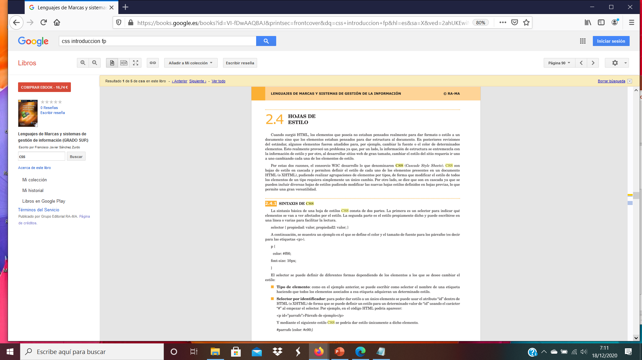
Introducción a CSS. Hojas de estilo

Slide 3
Sintaxis CSS

Slide 4
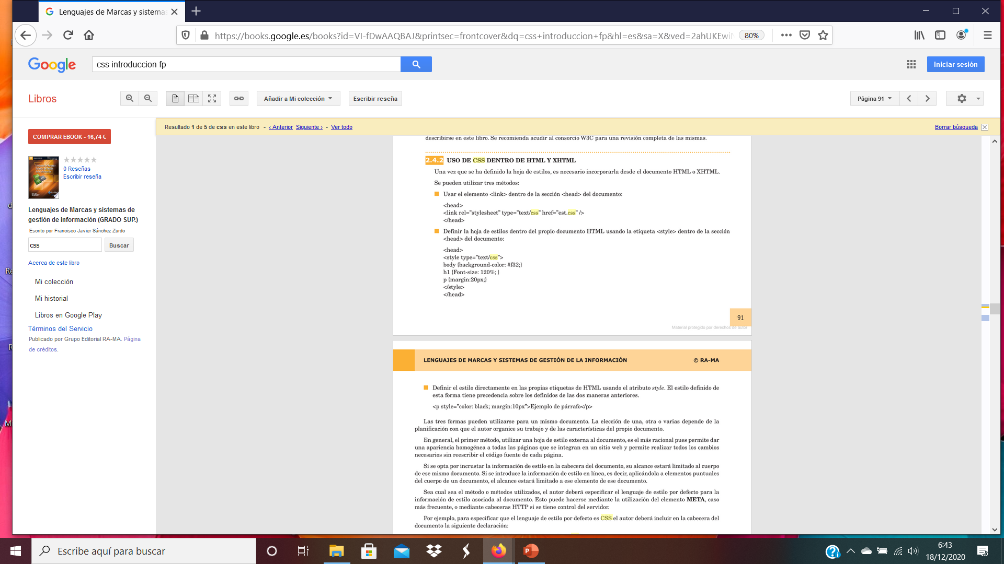
USO DE CSS DENTRO DE HTML Y XHTML

Slide 5
USO DE CSS DENTRO DE HTML Y XHTML

Slide 6
USO DE CSS DENTRO DE HTML Y XHTML

Slide 7
CSS- EJEMPLO
1) Se crea un archivo de texto y se le añade solamente el siguiente contenido:
P { color:black; font-family: Verdana; }
2) Se guarda el archivo de texto con el nombre estilos.css. Se debe prestar especial atención a que el archivo tenga la extensión .css y no .txt
3) En la página HTML se enlaza el archivo CSS externo mediante la etiqueta <link>

Slide 8
CSS- EJEMPLO
<!DOCTYPE html PUBLIC "-//W3C//DTD XHTML 1.0 Transitional//EN"
"http://www.w3.org/TR/xhtml1/DTD/xhtml1-transitional.dtd">
<html xmlns="http://www.w3.org/1999/xhtml">
<head>
<meta http-equiv="Content-Type" content="text/html; charset=iso-8859-1" />
<title>Ejemplo de estilos CSS en un archivo externo</title>
<link rel="stylesheet" type="text/css" href="/css/estilos.css" media="screen" />
</head>
<body>
<p>Un párrafo de texto.</p>
</body>
</html>

Slide 9
CSS- EJEMPLO
Cuando el navegador carga la página HTML anterior, antes de mostrar sus contenidos también descarga los archivos CSS externos enlazados mediante la etiqueta <link> y aplica los estilos a los contenidos de la página.
Normalmente, la etiqueta <link> incluye cuatro atributos cuando enlaza un archivo CSS:
rel: indica el tipo de relación que existe entre el recurso enlazado (en este caso, el archivo CSS) y la página HTML. Para los archivos CSS, siempre se utiliza el valor stylesheet
type: indica el tipo de recurso enlazado. Sus valores están estandarizados y para los archivos CSS su valor siempre es text/css
href: indica la URL del archivo CSS que contiene los estilos. La URL indicada puede ser relativa o absoluta y puede apuntar a un recurso interno o externo al sitio web.
media: indica el medio en el que se van a aplicar los estilos del archivo CSS. Más adelante se explican en detalle los medios CSS y su funcionamiento.

Slide 10
CSS- EJEMPLO
Aunque generalmente se emplea la etiqueta <link> para enlazar los archivos CSS externos, también se puede utilizar la etiqueta <style>. La forma alternativa de incluir un archivo CSS externo se muestra a continuación:
<!DOCTYPE html PUBLIC "-//W3C//DTD XHTML 1.0 Transitional//EN"
"http://www.w3.org/TR/xhtml1/DTD/xhtml1-transitional.dtd">
<html xmlns="http://www.w3.org/1999/xhtml">
<head>
<meta http-equiv="Content-Type" content="text/html; charset=iso-8859-1" />
<title>Ejemplo de estilos CSS en un archivo externo</title>
<style type="text/css" media="screen">
@import '/css/estilos.css';
</style>

Slide 11
CSS- EJEMPLO
De todas las formas de incluir CSS en las páginas HTML, esta es la más utilizada con mucha diferencia. La principal ventaja es que se puede incluir un mismo archivo CSS en multitud de páginas HTML, por lo que se garantiza la aplicación homogénea de los mismos estilos a todas las páginas que forman un sitio web.
Con este método, el mantenimiento del sitio web se simplifica al máximo, ya que un solo cambio en un solo archivo CSS permite variar de forma instantánea los estilos de todas las páginas HTML que enlazan ese archivo.

Slide 12
CSS- TAREA
Da estilo siguiendo los pasos anteriores a algún elemento común de primera web. En nuestro ejemplo de la diapositiva 5 se da estilo a todos los <p>. Por ejemplo elige un tipo de fuente concreto

